Slide 1
MDSD Actifsource
Model Driven Software Development (MDSD) für Embedded-Systeme und Architektur
Grischa Rutishauser
Notes:
Im verlaufe dieser präsentation werdet ihr die

Slide 2
Was sind die Ziele von MDSD?
Schnell auf Marktänderungen zu reagieren (Agile-Software).
Warten und erstellen von komplexen Softwaresystemen.
Wiederverwendung der MDSD-Komponenten.
Bei der Entwicklung von Softwaresystemen sollen Wiederholungen möglichst vermieden werden (DRY-Prinzip).
Regeln, an die sich der Programmierer halten muss, werden definiert (Leitplanken).
Das Editieren und Spezifizieren in der bekannten Domäne soll möglichst einfach sein.

Slide 3
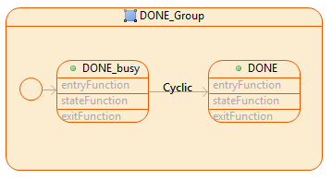
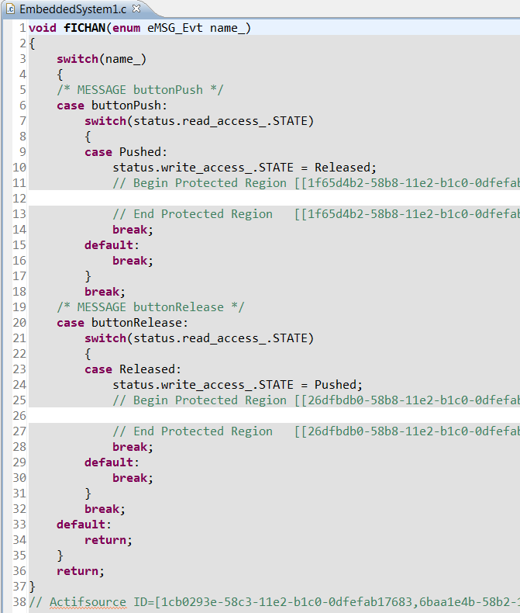
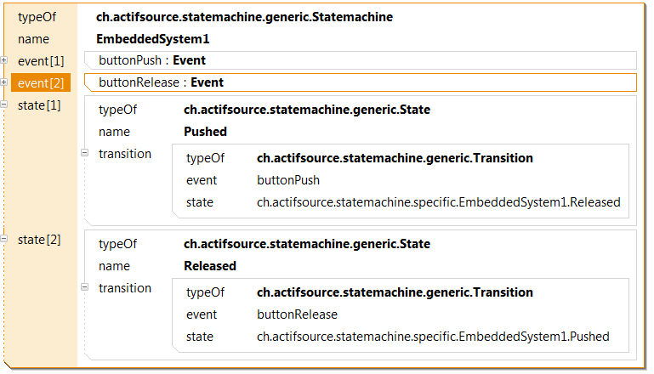
Was sind die Ziele von MDSD?
Spezifikation erstellen und validieren
Code generieren
Text Editor

Slide 4
Was ist MDA?
Modellgetriebene Architektur (MDA; engl. Model-Driven Architecture) ist eine Standardisierungsinitiative der OMG (Object Management Group ) zum Thema MDSD. MDA bezeichnet einen modellgetriebenen Ansatz der Softwareentwicklung, der auf einer klaren Trennung von Funktionalität und Technik beruht.
MDA liefert die Basisterminologie für MDSD.

Slide 5
Was ist Architektur?
The software architecture of a program or computing system is the structure or structures of the system, which comprise software components, the externally visible properties of those components and the relationships among them.
Len Bass: Software Architecture in Practice (2003)
Die Architektur eines Softwaresystems ist umfassend; dazu gehört einfach alles: die Dialoge, Stapelverarbeitung, alle Softwarekomponenten und deren Zusammenspiel im kleinsten Detail.
Johannes Siedersleben: Moderne Softwarearchitektur (2004)
Architecture is the articulation of the things of interest in the system and the relationships between those things.
James O. Coplien: Multi-Paradigm Design for C++ (1998)

Slide 6
Was ist Architektur?
Die Software-Architektur ist eine Vorschrift zum effizienten und effektiven Erstellen, Verstehen und Erweitern eines Software-systems mittels Komponenten und deren Beziehungen untereinander.
Reto Carrara

Slide 7
Software-Architektur
Alle Definitionen sprechen von den Komponenten oder den Elementen der Architektur.
Komponenten sind die Bausteine einer Software.
Nach Stahl und Völter ist eine Komponente ein in sich abgeschlossenes Stück Software mit klar definierten Interfaces und explizit deklarierten Kontextabhängigkeiten.
Wie genau sind diese Komponenten definiert und strukturiert?

Slide 8
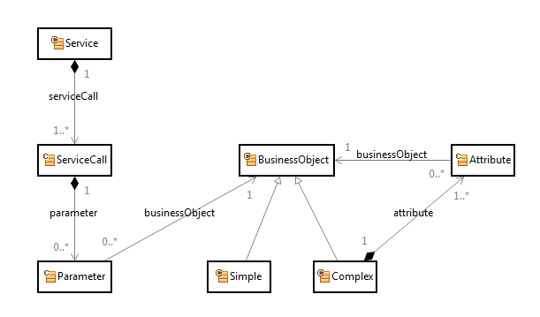
Komponenten-Konzept
Explizites Komponenten-Konzept (Web-Anwendung: Login, Patient)
(Objekte, Composition-/Aggregation-Relation, Association-Relation und Vererbung)
Service
Domain-Object

Slide 9
Softwarekonzepte
Jede Software besteht aus einer Vielzahl von Konzepten.
Komponenten
3rd-Party Bibliotheken und Frameworks
Software
Schichten
Multi-Tier Architekturen
(Gui, Logic, Data…)
3
Programmier-Sprache
PL
Aspekte
Persistenz
Fach-Domäne

Slide 10


Softwarekonzepte
Kein Konzept ist eine Insel!
Konzepte sind miteinander verbunden und ineinander verwoben.
Software
3
3
3

Slide 11
Software-Architektur
Software-Architektur fügt die relevanten Konzepte zu einem sinnstiftenden Ganzen zusammen.
Software-Architektur ist ein Multi-Konzept-Entwurf.
Software-Architektur
3
3
3

Slide 12


Von der Architektur zur Implementierung
Software-Architektur Architektur
Erfahrung
3
3
interpretiert
Entwickler
3
implementiert

Slide 13
Änderungen umsetzen
Software-Architektur Architektur
Erfahrung
3
3
interpretiert
Entwickler
interpretiert
3
implementiert

Slide 14
Konzepte und Implementierung
Positiv
Konzepte führen dazu, dass Implementierungen einfach erstellt und auch wieder verstanden werden können.
Negativ
Das mehrfache Implementieren von Konzepten führt zu struktureller Redundanz.
Jeder Service wird auf dieselbe Art und Weise gebaut (Copy/Paste/Modify).

Slide 15
Konzepte und Implementierung
Negativ
Wurde ein Konzept in einer Applikation bereits x-fach implementiert, so lässt es sich kaum mehr ändern.
Kann ein Konzept nicht geändert werden, so lässt sich eine Applikation nicht mehr an neue Anforderungen anpassen.
Die Applikation verliert ihren Wert.
Konzepte müssen geändert werden können –
jederzeit → Design for Change.

Slide 16
MDSD Vorschlag
3
PL
Explizites automatisiertes Verweben von Konzepten
, kontrolliert und wiederholbar:
Konzept-Transformation in Code mittels generischer Programmierung.
Direkte Umsetzung programmiersprachennaher Konzepte in Code.

Slide 17
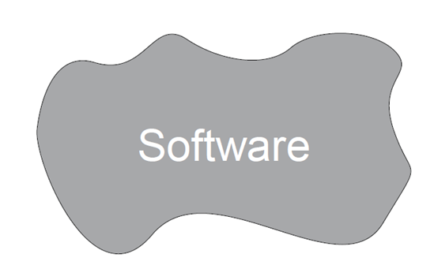
MDSD-Konzepte
Wie soll das gehen?

Slide 18
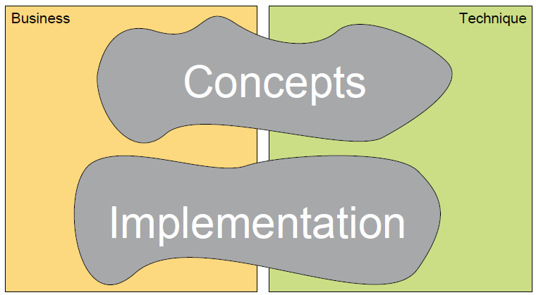
MDSD-Konzepte

Slide 19
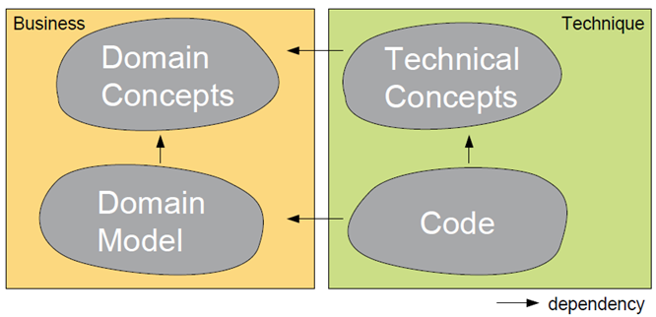
MDSD-Konzepte
Domain Model
Beschreibt das Buisiness.
Domain Concepts
Definieren die Elemente, die für das Beschreiben des Business benötigt werden.

Slide 20
MDSD-Konzepte
Metamodell
Templates
folgen
Input
Input
Generator
folgt
Input
Output
Modell
Code
folgt

Slide 21
Metamodell
Metamodell
Templates
folgen
Input
Input
Generator
folgt
Input
Output
Modell
Code
folgt

Slide 22
Metamodell
Die griechische Vorsilbe «meta» bedeutet soviel wie «über».
Ein Metamodell ist also ein Modell, das beschreibt, wie Modelle beschrieben werden.
Das Metamodell legt somit die Modellierungsregeln als abstrakte domänenspezifische Sprache fest (DSL).

Slide 23
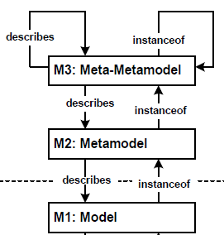
Metamodell
Metamodell und Modell stehen in einer Klasse-Instanz-Beziehung zueinander.
Jedes Modell ist die Instanz eines Metamodells.

Slide 24
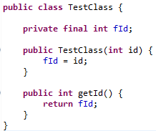
Metamodell
Beispiel für die Metaschichten anhand einer objektorientierten Programmiersprache (z.B. Java):
Java Language Specification
Semantik und Syntax
M3
M2
M1

Slide 25
Domänenspezifische Sprache
Das Metamodell einer Applikation umfasst die domänen-relevanten Objekte, deren Attribute und die Beziehung der Objekte untereinander, ohne Berücksichtigung technischer Aspekte.

Slide 26
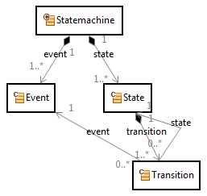
Metamodell: Beispiel
Metamodell einer einfachen Zustandsmaschine.

Slide 27
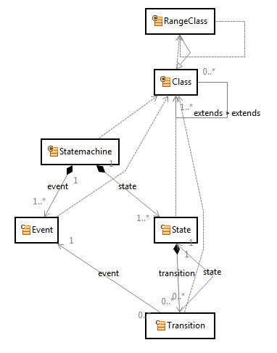
Metamodell
M3
M2

Slide 28
Modell
Metamodell
Templates
folgen
Input
Input
Generator
folgt
Input
Output
Modell
Code
folgt

Slide 29
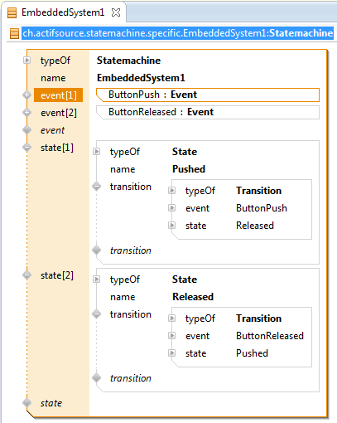
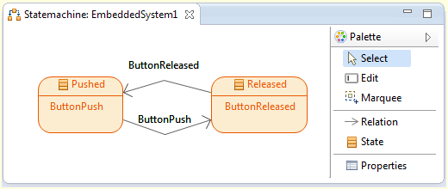
Modell
Text-Editoren
Grafische Editoren

Slide 30
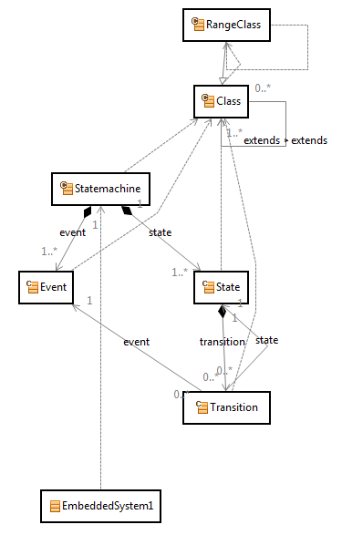
Modell
M3
M2
M1

Slide 31
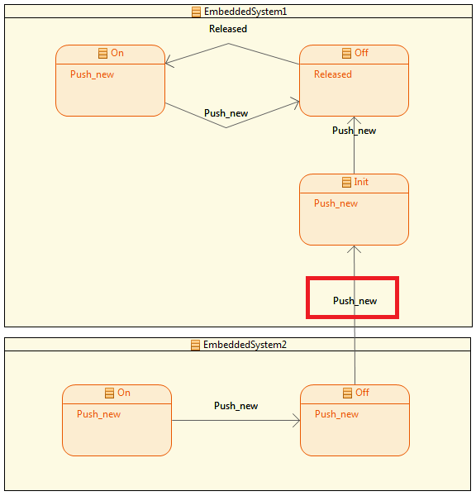
Modell
Ist dies erlaubt?
Modell
Metamodell
Constraint

Slide 32
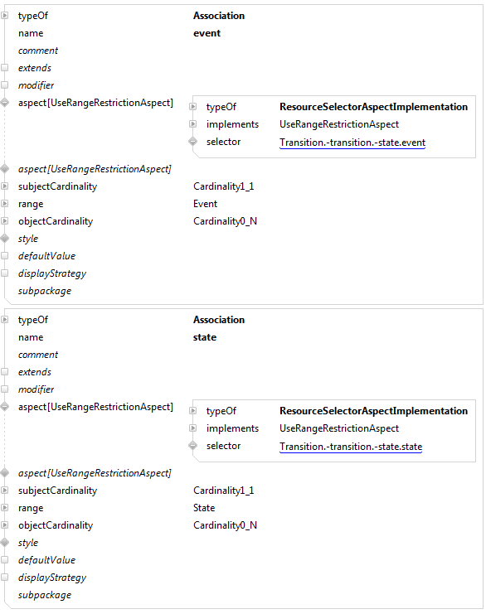
Metamodell: Range Restrictions
Einführen von Range Restrictions
Transition.event
Transition.state
Nur Events und State der eigenen Zustandsmaschine anzeigen.

Slide 33

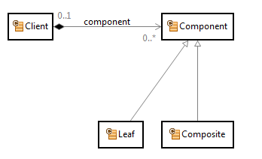

Selector: Syntax
Vorwärts-Navigation:
Rückwärts-Navigation:
Type-Cast:

Slide 34
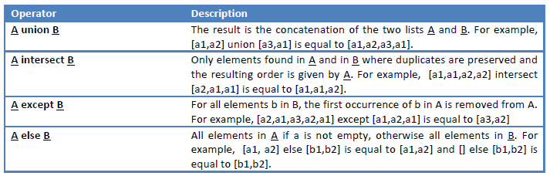
Selector: Mengenoperationen
Mengenoperationen

Slide 35
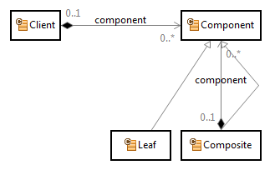
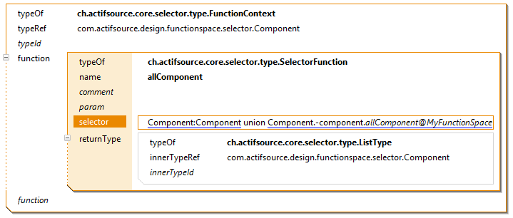
Selector: Rekursive Funktionen

Slide 36
Metamodell: Range Restrictions
Einführen von Range Restrictions
Transition.event
Transition.state
Nur Events und State der eigenen Zustandsmaschine anzeigen.

Slide 37
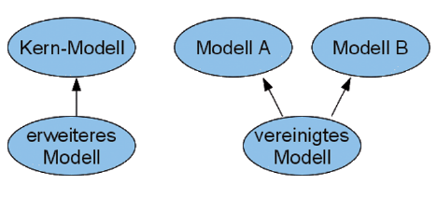
Metamodell: Erweiterungen
Modelle können existierende Modelle erweitern.

Slide 38
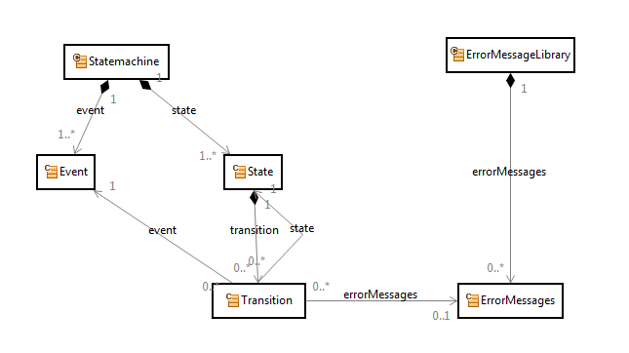
Metamodell: Erweiterungen
Modell 1
Modell 2

Slide 39
Template
Metamodell
Templates
folgen
Input
Input
Generator
folgt
Input
Output
Modell
Code
folgt

Slide 40
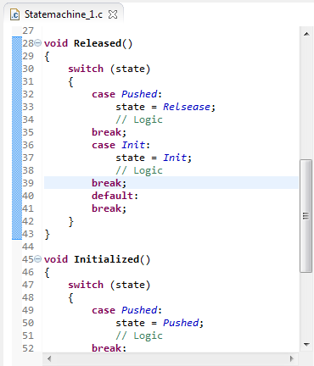
Template
Der Code eines Softwaresystems folgt den Strukturen, die durch das Metamodell vorgegeben sind.
Code
Metamodel

Slide 41
Template
Struktureller Code eignet sich sehr gut zum Generieren.
Gemäss Stahl und Völter bestehen komplexe Softwaresysteme zu 60-70% aus strukturellem Code.
Spezifischer Code soll manuell codiert werden.
Protected Regions:
Erzeuge ein Codegerüst und markiere jene Bereiche, welche manuell verfassten Code enthalten sollen, als Protected Regions.

Slide 42
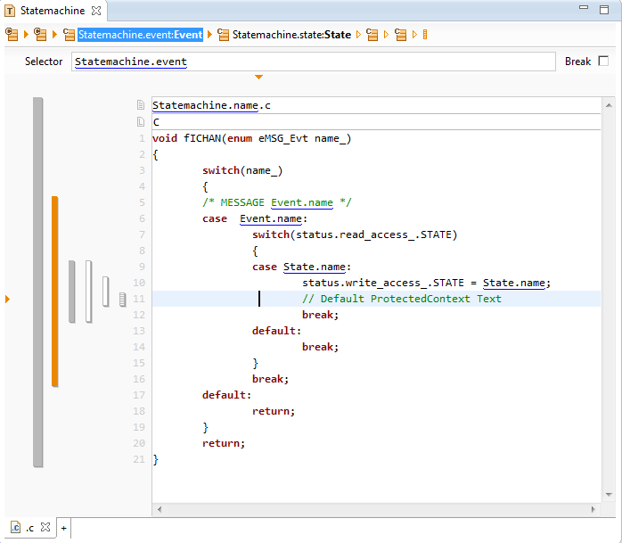
Template
Entwurf eines Code- Templates entlang dem Komponenten-Konzept
Traversieren des Domänenmodells

Slide 43
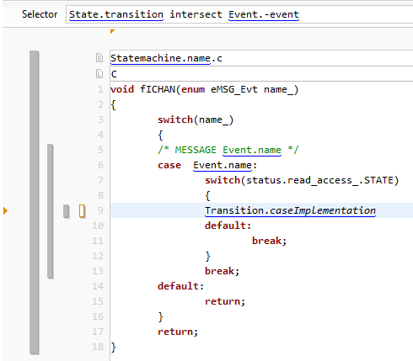
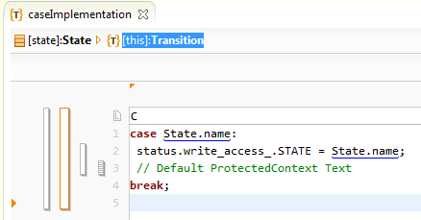
Template: Functions
Template
Template-Function

Slide 44
Template: Vorgehen
Erstellen einer Referenz-Implementierung.
Der generierte Code ist gleich gut/schlecht wie die Referenz-Implementierung.
Der generierte Code sollte gut aussehen und lesbar sein.
Der generierte Code sollte nicht von Hand editiert werden.

Slide 45
Code
Metamodell
Templates
folgen
Input
Input
Generator
folgt
Input
Output
Modell
Code
folgt

Slide 46
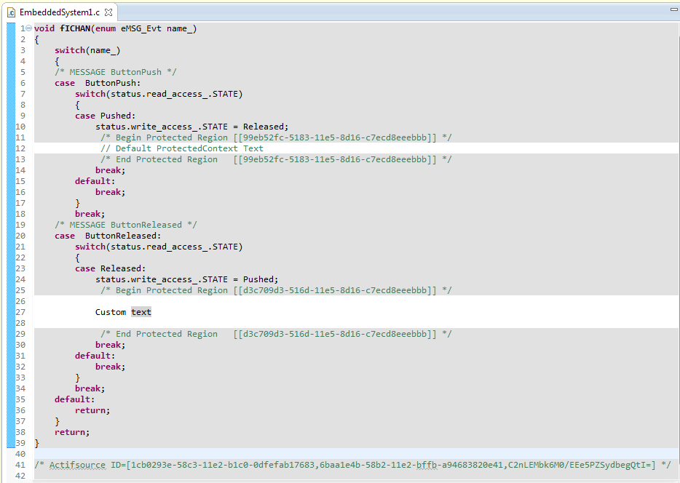
Generierter Code

Slide 47
Code: Protected Regions
Vorteile:
Es kann in der Zielsprache editiert werden.
Es kann im Kontext der Entwicklungsumgebung editiert werden.
Definiert Leitplanken in der sich der Implementierer bewegen kann.
Eine Default-Implementierung kann vorgegeben werden.
Nachteile:
Die Protected Regions werden bei Copy/Paster des Modells nicht mitkopiert.
Der generierte Code mit den Protected Regions muss im Source- Verwaltungssystem verwaltet werden.
Protected Regions werden vom Generator nicht verändert, auch wenn das Modell ändert.

Slide 48

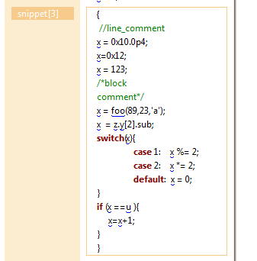
Codesnippet
Conditions oder Compound Statements können in der Sprache cMinus editiert werden.
Bei der Generierung wird das Code Snippet in das cMinus-Model transformiert, aus welchem über ein Template der gewünschte Code (C/C++) entsteht.

Slide 49
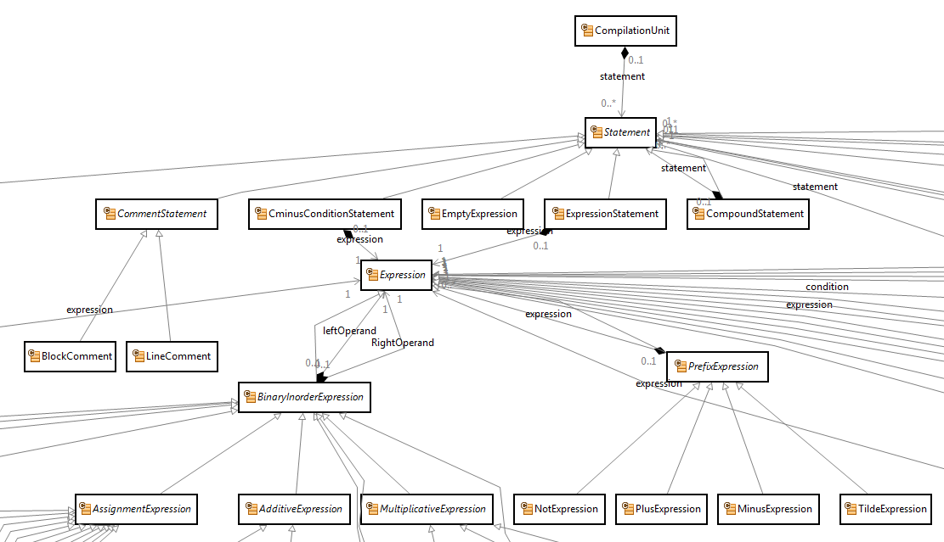
Codesnippet: cMinus Metamodell

Slide 50
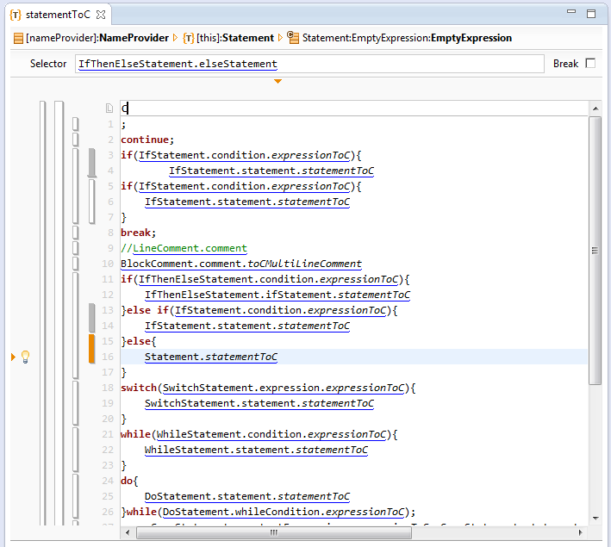
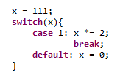
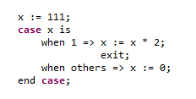
Codesnippet: cMinus Template
Z.B: C-Code Template
C-Code
VHDL-Code

Slide 51
Codesnippet
cMinus Metamodell
cMinus
Template
Textmodell
cMinus Modell
Code
Code
Beim Generieren

Slide 52
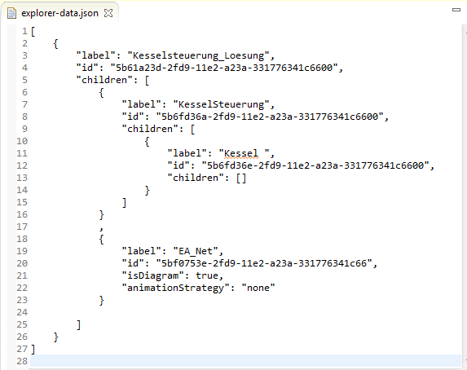
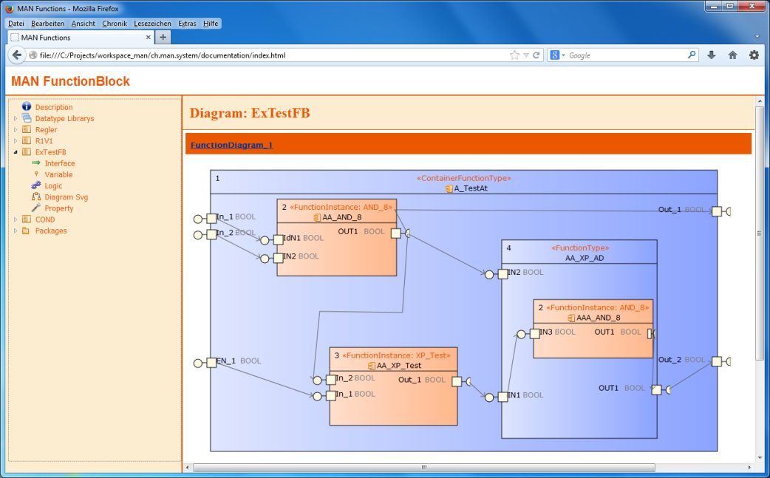
Artefakte
Mögliche Artefakte
Programmcode (C++, Java, Phyton …)
Config-Files (XML, Json …)
Dokumentationen (Html, Svg, Graphviz …)
Konverter (Propritäre Datenformate)
…

Slide 53
Model Refactoring
Anforderungen
Metamodelle müssen zu jeder Zeit änderbar sein.
Konzepte können ändern.
Refactorings müssen automatisiert durchgeführt werden können.
Ausführen des Refactorings beim Migrieren auf das neue Metamodell.
Inkonsistente Modelle müssen geladen oder gespeichert werden können.
Modelle sollen geöffnet werden können, auch wenn das Metamodell nicht mehr übereinstimmt.

Slide 54
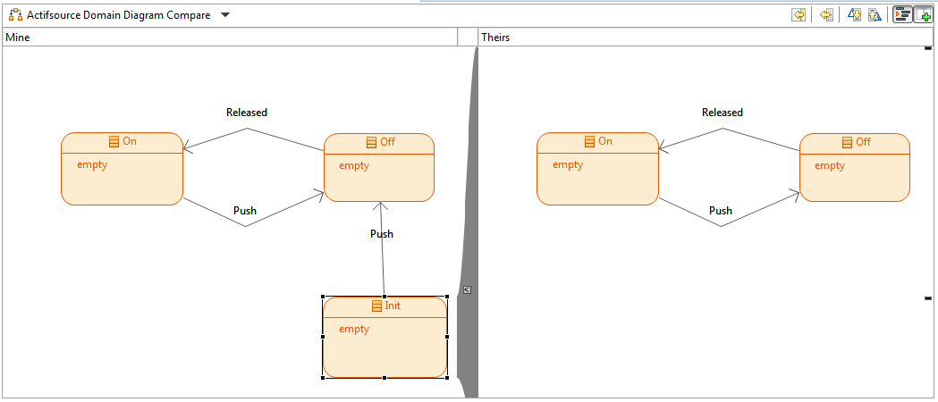
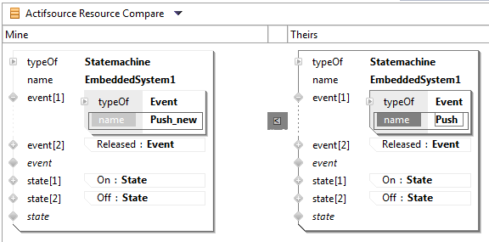
Actifsource: Team Support
Zusammenarbeit mit Versionsverwaltungs-Software z.B. SVN, Mercurial und Git…
Ressourcen werden als XML-File gespeichert

Slide 55
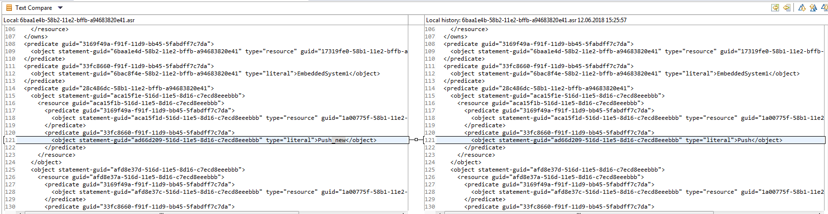
Actifsource: Team Support
Kein XML Merge.

Slide 56
Roundtrip Engineering
Generisches Roundtrip- bzw. Reverse Engineering ist mit MDSD nicht möglich.
Es existiert zwischen Source-Code und Modell ein Abstraktionsniveau.
Modell
Code

Slide 57
Importer
Spezifischer Modellimporter für Files.
Anreichern der generierten Artefakte mit zusätzlichen Informationen (z.B guid), um das Importieren zu erleichtern.
Metamodell
Importer
Modell
Code/Files

Slide 58
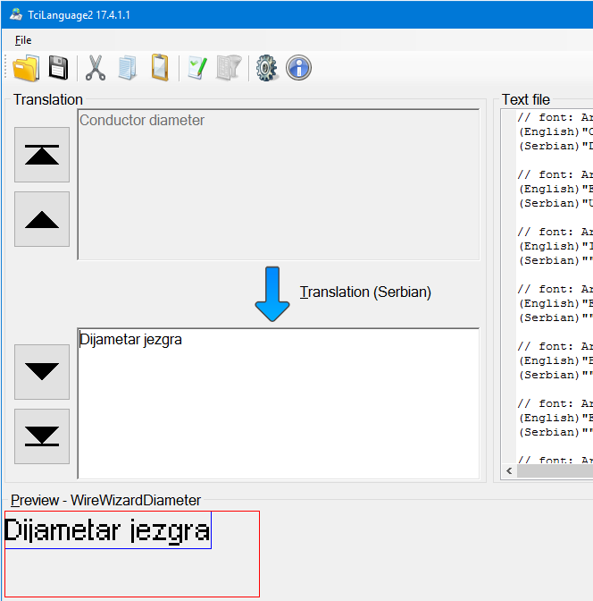
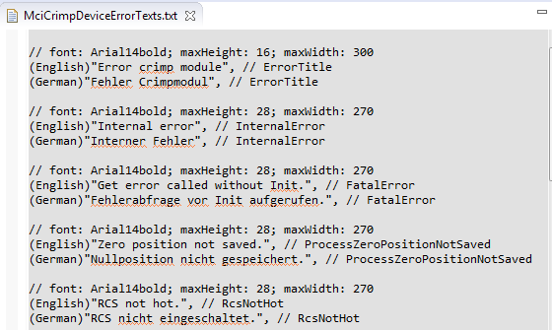
Importer: Beispiel Komax
Beispiel für das Importieren von Text.

Slide 59
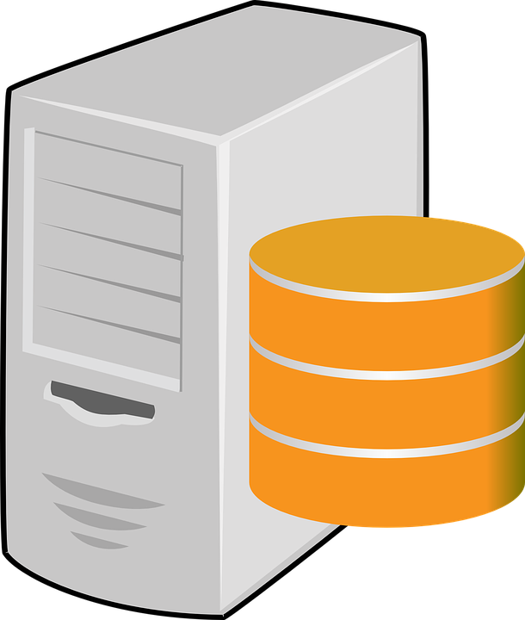
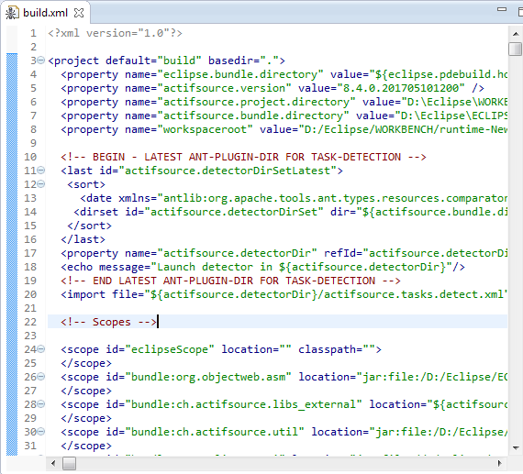

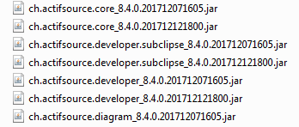
Build Server
Build Server mit Ant
Commit to Svn Git..
Kunden Projekte
Ant Script
Generierte Artefakte
Actifsource jar Files

Slide 60
Build Server
Ant wird von den meisten Build Servern unterstützt (Bamboo/Jenkins…).
Protected Regions müssen im Source-Verwaltungssystem integriert sein.
Kein oder gesamter generierter Code ist im Source-Verwaltungssystem.

Slide 61
MDSD-Tools Checkliste
Zusammenarbeit mit Versionsverwaltungssoftware ***
Skalierbarkeit ***
Lesbarkeit des Code-Templates ***
Integration in die Entwicklungsumgebung **
Echtzeitvalidierung **
Speichern fehlerhafter Modelle **
Möglichkeiten zum Modell-Refactoring **
Möglichkeiten zur Modellstrukturierung **
Graphische Manipulation von Modellen **
Integration in das Build System *
*** = sehr wichtig - ** = wichtig - * = weniger wichtig

Slide 62
Actifsource
Welche Unterstützung bietet Actifsource?

Slide 63
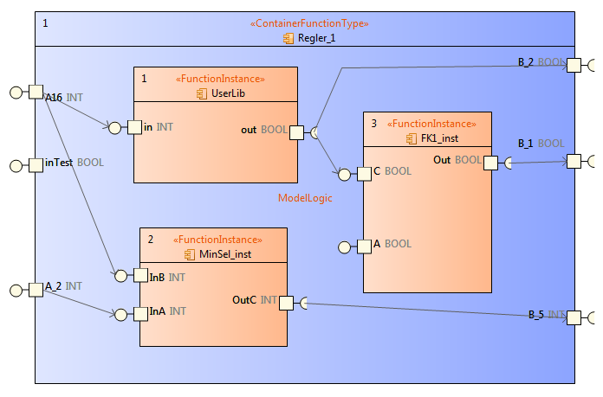
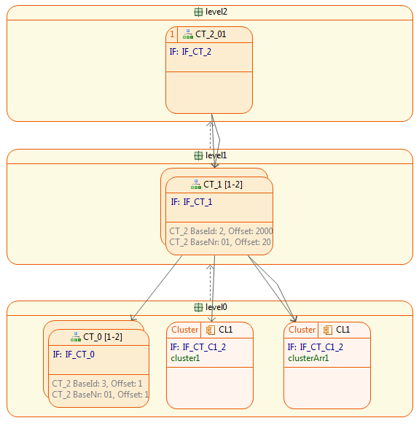
Actifsource: Editoren
Kundenspezifische Graphische und Textuelle Editoren

Slide 64
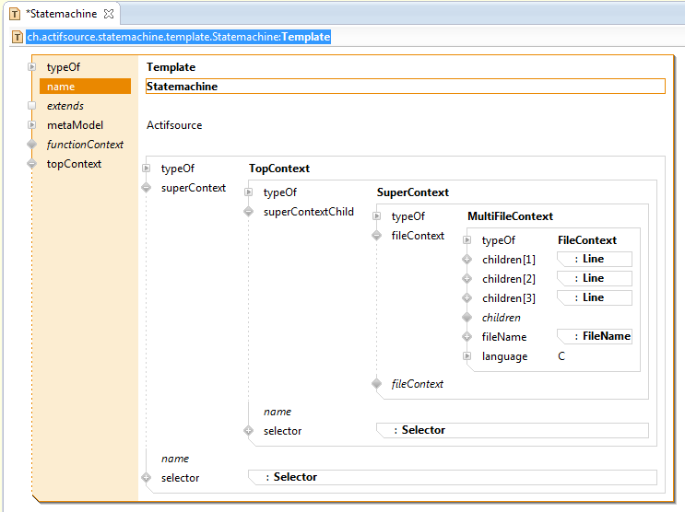
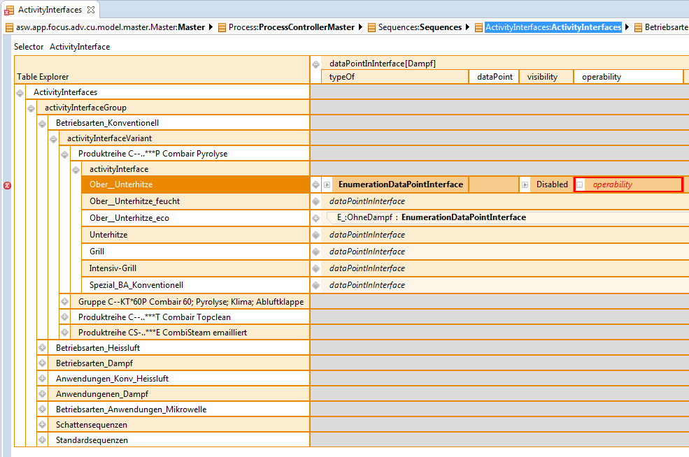
Actifsource: Editoren
Kundenspezifische Graphische und Textuelle Editoren
Dendroid Resource Editor
Tabular Resource Editor (Excel)

Slide 65
Modellanimation
Update Snapshot
z.B. via Transition
Snapshot und Records
Web-Server
und
Web-Page
Http
Websocket
(json)
Browser
AngularJS
Svg Class-Change
Mapping id -> guid
Html
Svg
Js
Config Json
Json Mapping (id -> guild):
"map":[
{"id":[1, 2], "guid":["guid_f979f11ad7b811e4af3d0ba5eed9d7cd"]} ,
…
C-Code:
setElement(ID id, int state);
Json:
"elm":[
{"id":[1,2],"st":1,"seq":5},
{"id":[1,3],"st":2,"seq":6},
],
Svg:
<g id="guid_c7d7744c26ff11e5b865e7c29cc9012b">
<rect x="-73" y="-34“ height="68" width="146"
rx="15" ry="15“ fill="rgb(253, 250, 227)"/>
…

Slide 66
Modellanimation
PC
Browser
Java
Snapshot und Records
Web-Server
Code
Socket
UnitTest-Files
Web-Page (html)

Slide 67
Modellanimation
Target
PC
Browser
Snapshot und Records
Web-Server
Code
(Ringbuffer)
z.B. CAN Bus
Web-Page (html)

Slide 68
Modellanimation
Target
PC
Snapshot und Records
Web-Server
Proc1
Browser
Code
Ethernet
Web-Page (html)

Slide 69
Actifsource
Metamodell
Templates
folgen
Input
Input
Generator
folgt
Input
Output
Modell
Code
folgt

Slide 70
Actifsource
Actifsource ist ein Werkzeug für den Bau
Kundenspezifischer
Software-Entwicklungswerkzeuge

Slide 71
Literatur & Links
The Eclipse Foundation, Eclipse Modeling Framework Project, siehe: www.eclipse.org/modeling/emf/
Stahl; Völter, 2005
C. Faure, F. Allilaire, The List Metamodel Refactoring example, siehe: www.eclipse.org/m2m/atl/basicExamples_Patterns/
G. Wachsmuth, Metamodel Adaptation and Model Co-adaptation, Lecture Notes in Computer Science, Volume 4609
MODELLE IM RAMPENLICHT: VORAUSSETZUNGEN FÜR AGILES ARBEITEN MIT MODELLEN https://www.actifsource.com/

